Slide 1
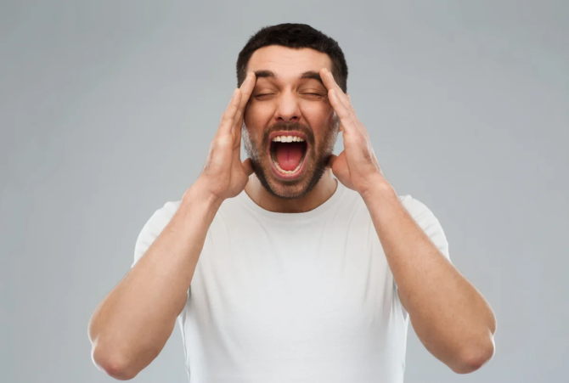
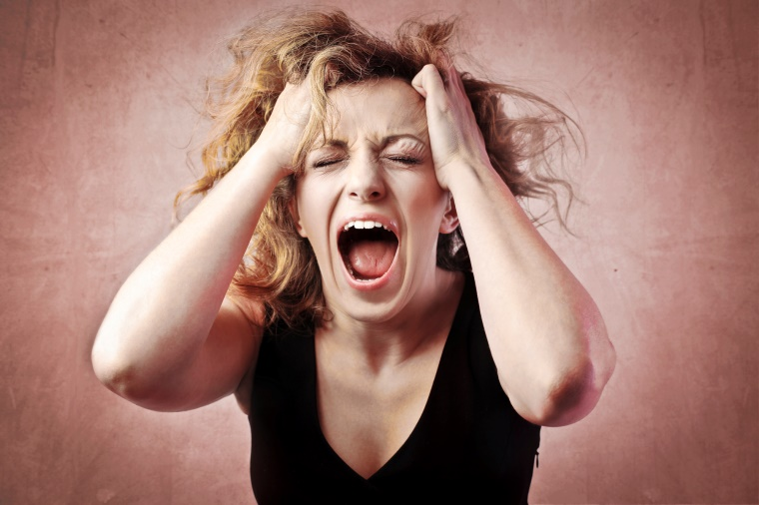
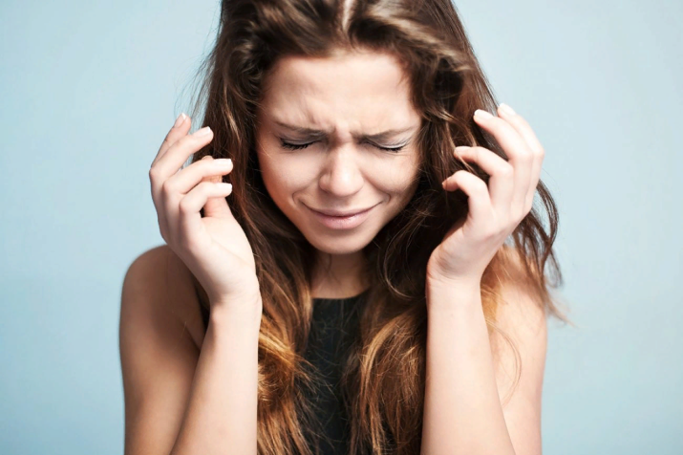
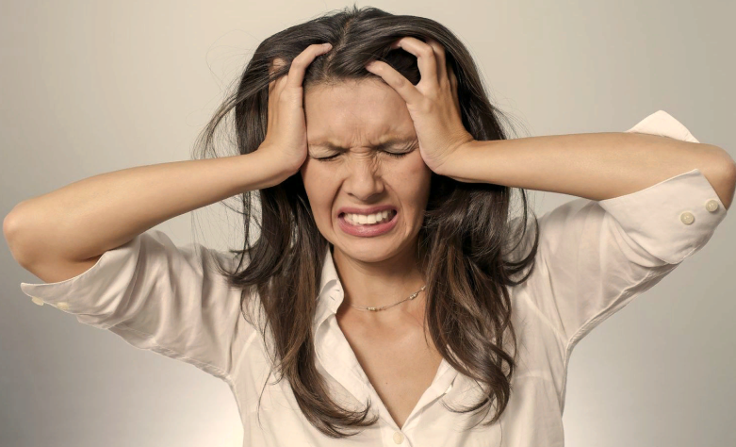
КГУ «РЕГИОНАЛЬНЫЙ ЦЕНТР ПСИХОЛОГИЧЕСКОЙ ПОДДЕРЖКИ
И ДОПОЛНИТЕЛЬНОГО ОБРАЗОВАНИЯ» УПРАВЛЕНИЯ ОБРАЗОВАНИЯ АКИМАТА КОСТАНАЙСКОЙ ОБЛАСТИ
ПАМЯТКА
«Экстренная помощь при истерике»
(для родителей и педагогов)
В отличие от слез, истерика — это то состояние, которое необходимо постараться прекратить.
В этом состоянии человек теряет много физических и психологических сил.
Помочь человеку можно, совершив следующие действия:
1.
Удалите зрителей, создайте спокойную обстановку.
Останьтесь с человеком наедине,
если это не опасно для вас.
2.
Неожиданно совершите действие, которое может сильно удивить
(дать пощечину, облить водой,
с грохотом уронить предмет,
резко крикнуть
на пострадавшего).
3.
Если такое действие совершить
не удается, то сидите рядом с человеком, держите его за руку, поглаживайте
по спине, но не вступайте с ним в беседу или, тем более, в спор.
Любые ваши слова в этой ситуации только подольют масла в огонь.
4.
После того, как истерика пошла на спад, говорите с пострадавшим короткими фразами, уверенным,
но доброжелательным тоном
(«выпей воды», «умойся»).
5.
После истерики наступает упадок сил.
Дайте человеку возможность отдохнуть.

Slide 2
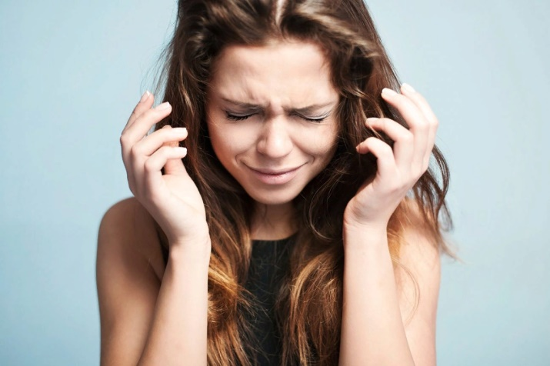
ҚОСТАНАЙ ОБЛЫСЫ ӘКІМДІГІ БІЛІМ БАСҚАРМАСЫНЫҢ «ПСИХОЛОГИЯЛЫҚ ҚОЛДАУ ЖӘНЕ ҚОСЫМША БІЛІМ БЕРУ ӨҢІРЛІК ОРТАЛЫҒЫ» КММ
ЖАДЫНАМА
«Долдану кезіндегі жедел көмек«
(мұғалімдер мен ата-аналарға арналған)
Жылауға қарағанда долдану кезінде адам көптеген физикалық және психологиялық күштерін жоғалтады.
Сондықтан оны тез тоқтату қажет.
Сіз адамға келесі әрекеттерді орындау арқылы көмектесе аласыз:
1.
Көрермендерді алып тастаңыз, тыныш орта жасаңыз.
Адаммен жалғыз қалыңыз,егер бұл сіз үшін қауіпті болмаса.
2.
Күтпеген жерден қатты таң қалдыратын әрекетті жасаңыз (беттен ұру, үстіне су шашу, қатты дауыспен затты құлату, қатты айқайлау).
3.
Егер мұндай әрекет сәтсіз болса, онда адамның қасына отырыңыз, оның қолын ұстаңыз, арқасын сипалаңыз, бірақ онымен сөйлеспеңіз, тіпті одан да көп ұрыспаңыз.
Мұндай жағдайда сіздің кез келген сөзіңіз отқа май құйып жібереді.
4.
Ашу басылғаннан кейін жәбірленушіге сенімді, бірақ достық үнмен қысқа сөйлемдермен сөйлесіңіз («су ішіңіз», «жуыңыз»).
5.
Ашуланғаннан кейін күйзеліс пайда болады.
Адамға демалуға мүмкіндік беріңіз.

